Slide 1
Предметно – развивающая среда в старшей группе
МБДОУ Новоселовский детский сад «Росинка» № 24
Воспитатель: Сидоренко Ирина Владимировна

Slide 2
«Нет такой стороны воспитания, на которую обстановка не оказывала бы влияние, нет способности, которая находилась бы в прямой зависимости от непосредственно окружающего ребёнка конкретного мира. Тот, кому удастся создать такую обстановку, облегчит свой труд в высшей степени. Среди неё ребёнок будет жить – развиваться собственно самодовлеющей жизнью, его духовный рост будет совершенствоваться из самого себя, от природы…»
Е.И. Тихеева

Slide 3
РПП среда в старшем дошкольном возрасте
В старшем дошкольном возрасте происходит интенсивное развитие интеллектуальной, нравственно-волевой и эмоциональной сфер личности. Переход в старшую группу связан с изменением психологической позиции детей: они впервые начинают ощущать себя старшими среди других детей в детском саду. Воспитатель помогает дошкольникам понять это новое положение.
Предметно-развивающая среда организуется так, чтобы каждый ребёнок имел возможность заниматься любимым делом. Размещение оборудования по секторам позволяет детям объединиться подгруппами по общим интересам (конструирование, рисование, ручной труд, театрально-игровая деятельность, экспериментирование). Обязательными в оборудовании являются материалы, активизирующие познавательную деятельность, развивающие игры, технические устройства и игрушки и т.д. Широко используются материалы, побуждающие детей к освоению грамоты

Slide 4
Развивающая предметно-пространственная среда должна быть:
Содержательно-насыщенной
Полифункциональной
Трансформируемой
Вариативной
Доступной
Безопасной

Slide 5
Предметно - развивающую среду в группе организую так, чтобы каждый ребёнок имел возможность заниматься любимым делом.
Чтобы дать возможность наиболее эффективно развивать индивидуальность каждого ребёнка с учётом его склонностей, интересов, уровня активности.
Центры активности наполняю материалами, стимулирующими познавательную, эмоциональную, двигательную деятельность детей.
В группе организованы центры, которые позволяют детям объединиться подгруппами по общим интересам:

Slide 6
Примерные центры, которые должны быть созданы в группе по образовательным областям в свете требований ФГОС

Slide 7
Социально-коммуникативное развитие:
Центр ПДД
Центр пожарной безопасности
Центр труда, уголок дежурств
Центр активности (центр сюжетно-ролевых игр)

Slide 8
Познавательное развитие:
Центр краеведения
Центр конструктивной деятельности
Центр математического развития
Центр экспериментирования

Slide 9
Речевое развитие:
Центр «Здравствуй, книжка!»
Центр речевого развития
Центр «Будем говорить правильно»
Логопедический уголок

Slide 10
Художественно-эстетическое развитие включает:
Центр изодеятельности или уголок творчества «Умелые руки»
Центр музыкально-театрализованной деятельности

Slide 11
Физическое развитие:
Центр сохранения здоровья
Спортивный уголок «Будь здоров!»

Slide 12
Центр математического развития

Slide 13
Центр краеведения

Slide 14
Центр конструирования

Slide 15
Центр экспериментирования

Slide 16
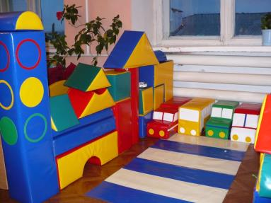
Центр ПДД

Slide 17
Центр безопасности

Slide 18
Центр сюжетно – ролевых игр

Slide 19
Центр социально – эмоционального развития

Slide 20
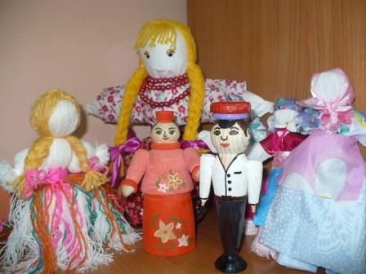
Центр художественно – эстетического развития

Slide 21
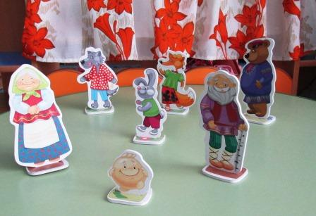
Центр театра

Slide 22
Центр здоровья

Slide 23
Центр двигательного развития

